Slide 1
CÔNG NGHỆ
LẮP MÔ HÌNH TỰ CHỌN Tiết 2

Slide 2


Slide 3
Thực hiện mẫu từng bước lắp ráp mô hình máy phát điện gió theo các bước:
Bước 1: Lắp khung giá đỡ
Bước 2: Lắp đèn LED với dây dẫn điện
Bước 3: Gắn máy phát điện và đèn LED vào khung giá đỡ.

Slide 4
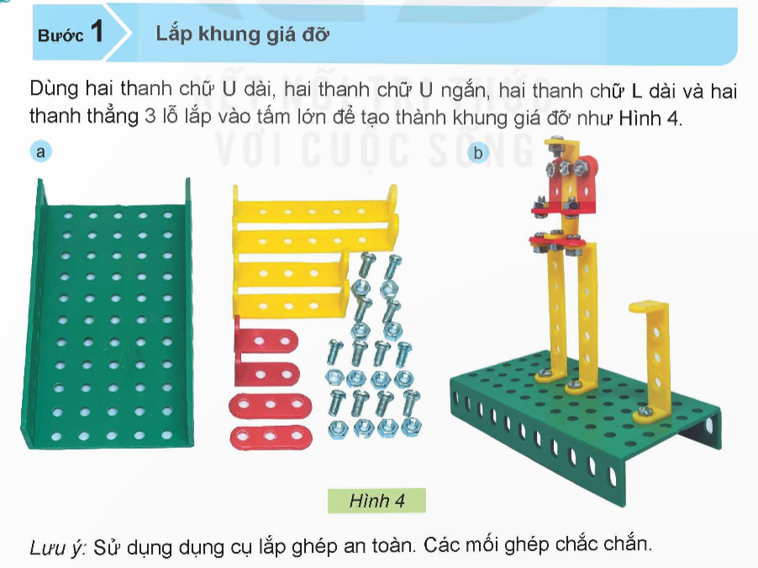

Slide 5
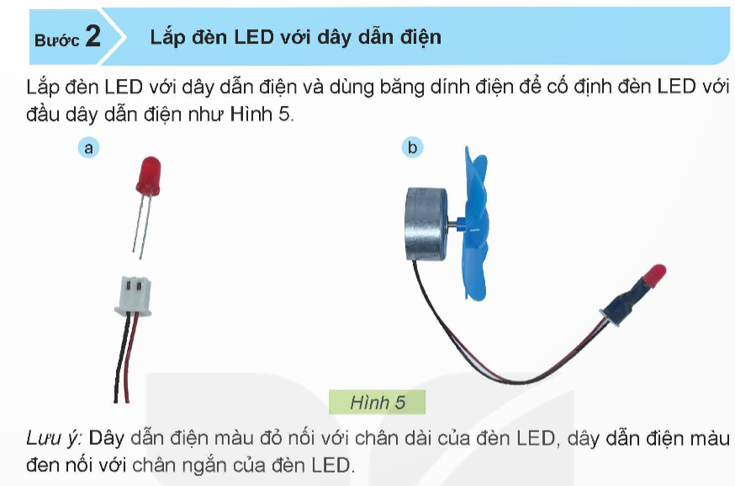

Slide 6
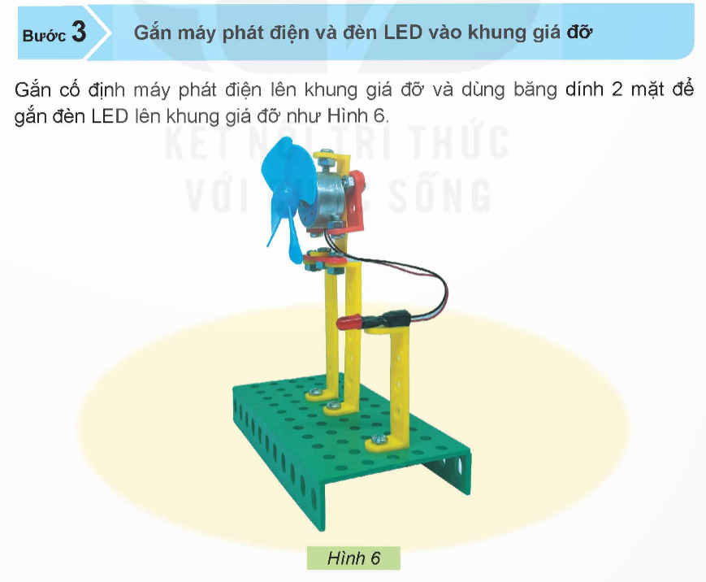

Slide 7
VẬN DỤNG
Công nghệ

Slide 8
- HS biết cách lắp ráp mô hình và phòng tránh bị điện giật
- Phòng tránh TNTT do đồ vật sắc nhọn

Slide 9


GV ĐIỀN VÀO ĐÂY
GV ĐIỀN VÀO ĐÂY
GV ĐIỀN VÀO ĐÂY
GV ĐIỀN VÀO ĐÂY

Slide 10

Công nghệ
Công nghệ

